Slide 1


Slide 2


POR
DENTRO
DA SAPS
aps.saude.gov.br
egestorab.saude.gov.br
nucom.saps@saude.gov.br
saude.gov.br
facebook.com/minsaude
twitter.com/minsaude

Slide 3
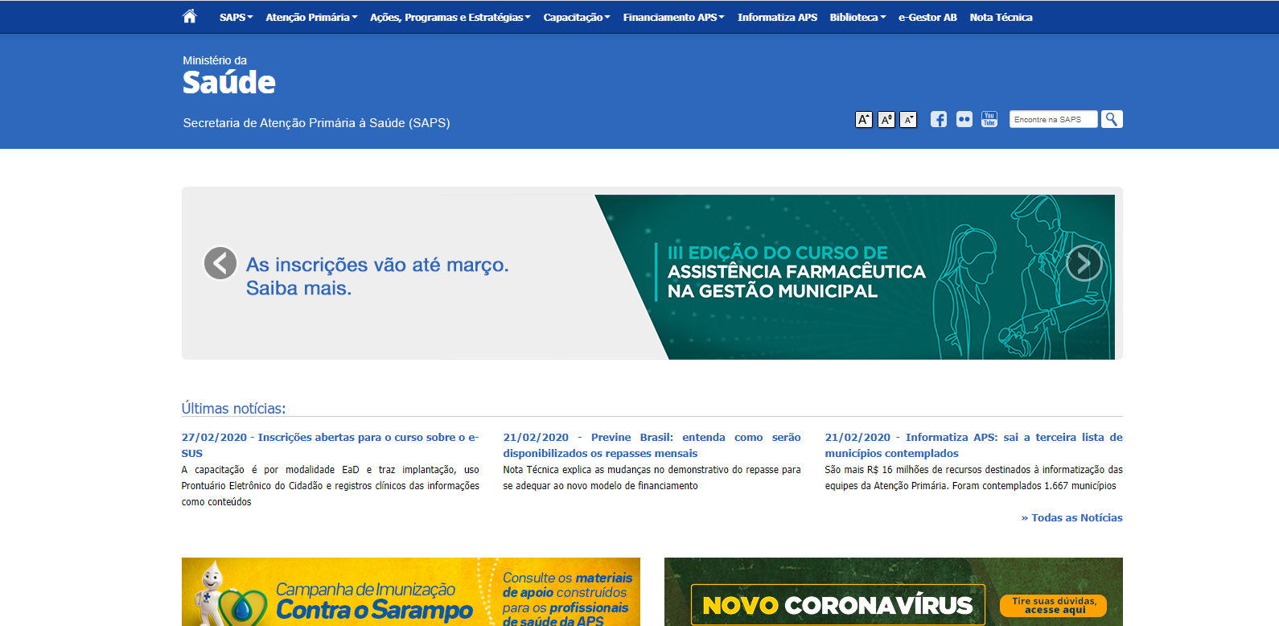
POR
DENTRO
DA SAPS
aps.saude.gov.br

Slide 4
POR
DENTRO
DA SAPS
Portal APS
aps.saude.gov.br
Quantidade de
usuários inscritos:
134362
Visitas de
1/1/2019 a 8/3/2020: 1.929.056
Páginas mais visitadas:
1º Brasil Sorridente | 2º e-SUS | 3º Biblioteca

Slide 5

POR
DENTRO
DA SAPS
saude.gov.br/coronavirus

Slide 6

POR
DENTRO
DA SAPS
egestorab.gov.br

Slide 7
POR
DENTRO
DA SAPS
Cadastre-se
e fique por dentro dos informes diários da SAPS
bit.ly/eGestorCadastro

Slide 8
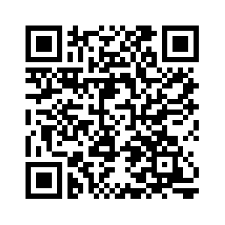
POR
DENTRO
DA SAPS
Faça o download deste arquivo e
acesse os canais oficias da SAPS

